Slide 1
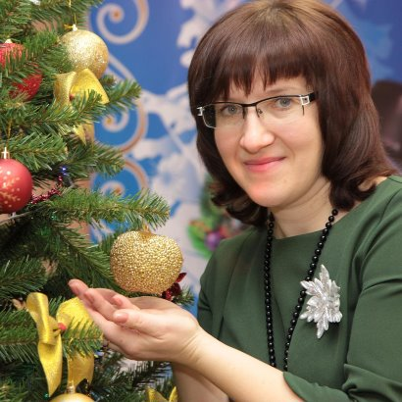
Министерство образования РМ ПОРТФОЛИО Леонтьевой Елены Павловны Воспитателя МАДОУ «Детский сад №80»
Дата рождения: 17.05.1980 г.
1 . Профессиональное образование
2000-2007гг. МГПИ им. М.Е. Евсевьева
Специальность: «Родной язык и литература» с доп. спец. «Русский язык и литература»
квалификация: учитель родного языка и литературы и учитель русского языка и литературы
Диплом: ВСГ 0606049
Дата выдачи: 26.01.2007г.
Переподготовка: 2014г., воспитатель
2. Профессиональная переподготовка
2014 г. - по программе "Педагогика и методика дошкольного образования" в ГБУДПО "Мордовский республиканский институт образования".
Диплом 132401138322
дата выдачи: 25.12.14 г.
Стаж педагогической работы (по специальности воспитатель):10 лет Общий трудовой стаж: 20 лет

Slide 2
Инновационный педагогический опыт на тему: «Нравственно – патриотическое воспитание дошкольников средствами национальной культуры» представлен на сайте: https://ds80sar.schoolrm.ru/sveden/employees/10024/189725/ Оригинальность педагогического опыта составляет: 73,31%

Slide 3
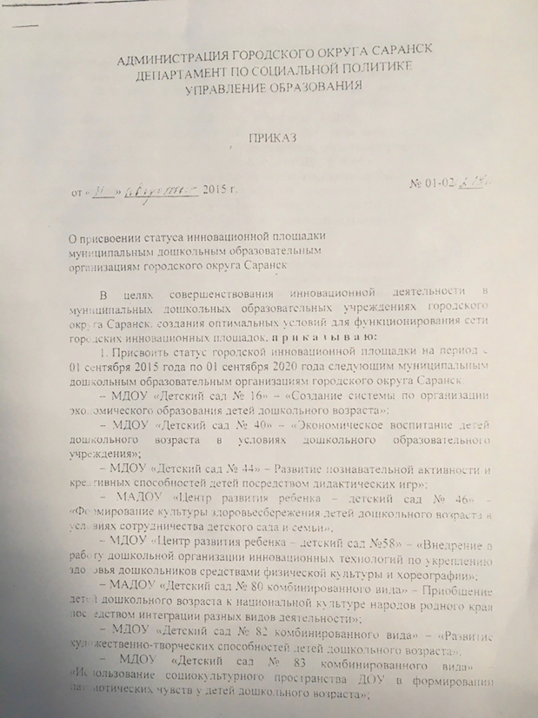
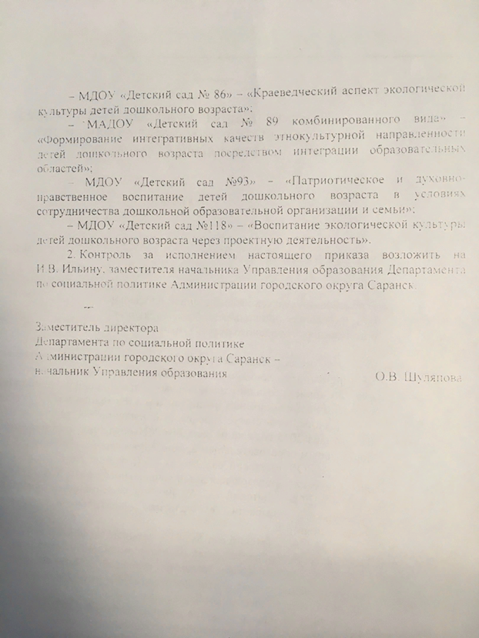
1. Участие в инновационной (экспериментальной) деятельности

Slide 4
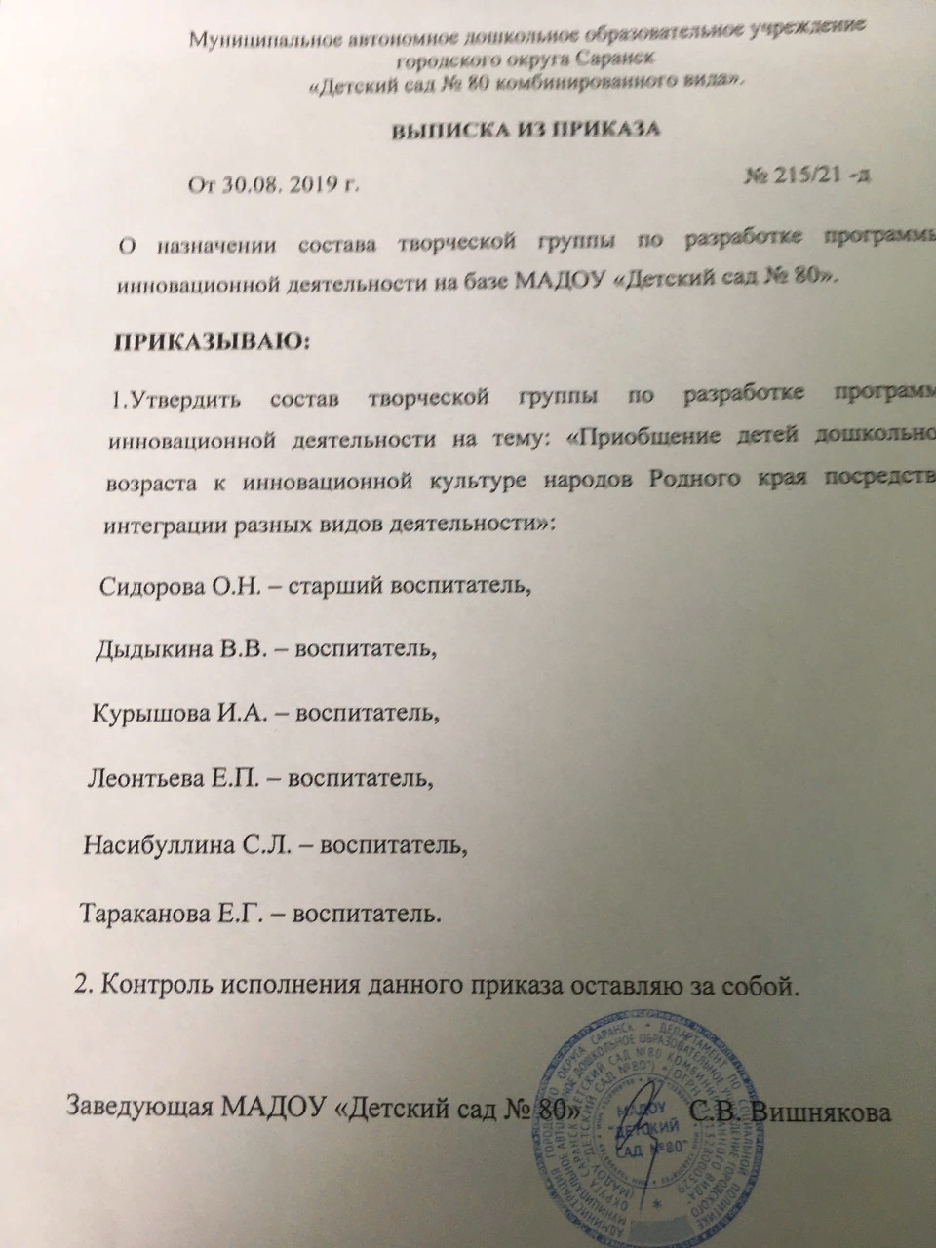

Slide 5
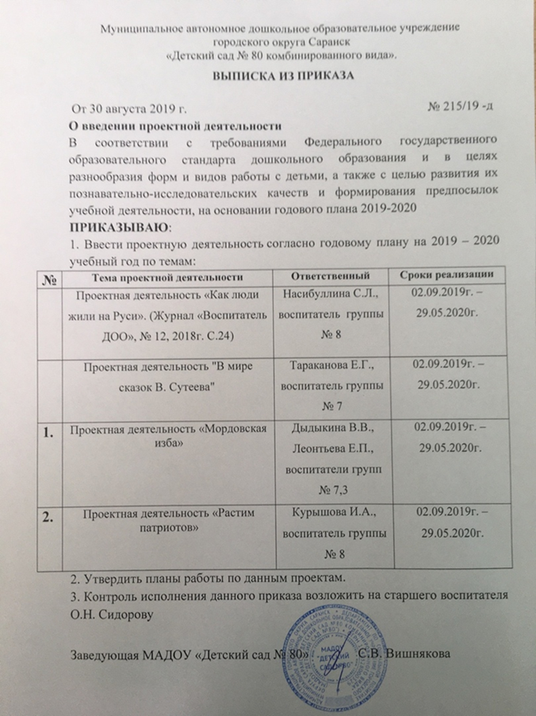
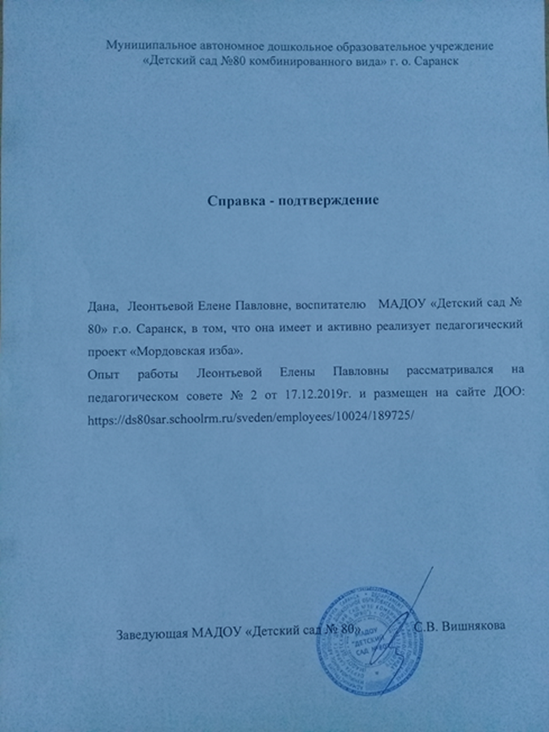

Slide 6
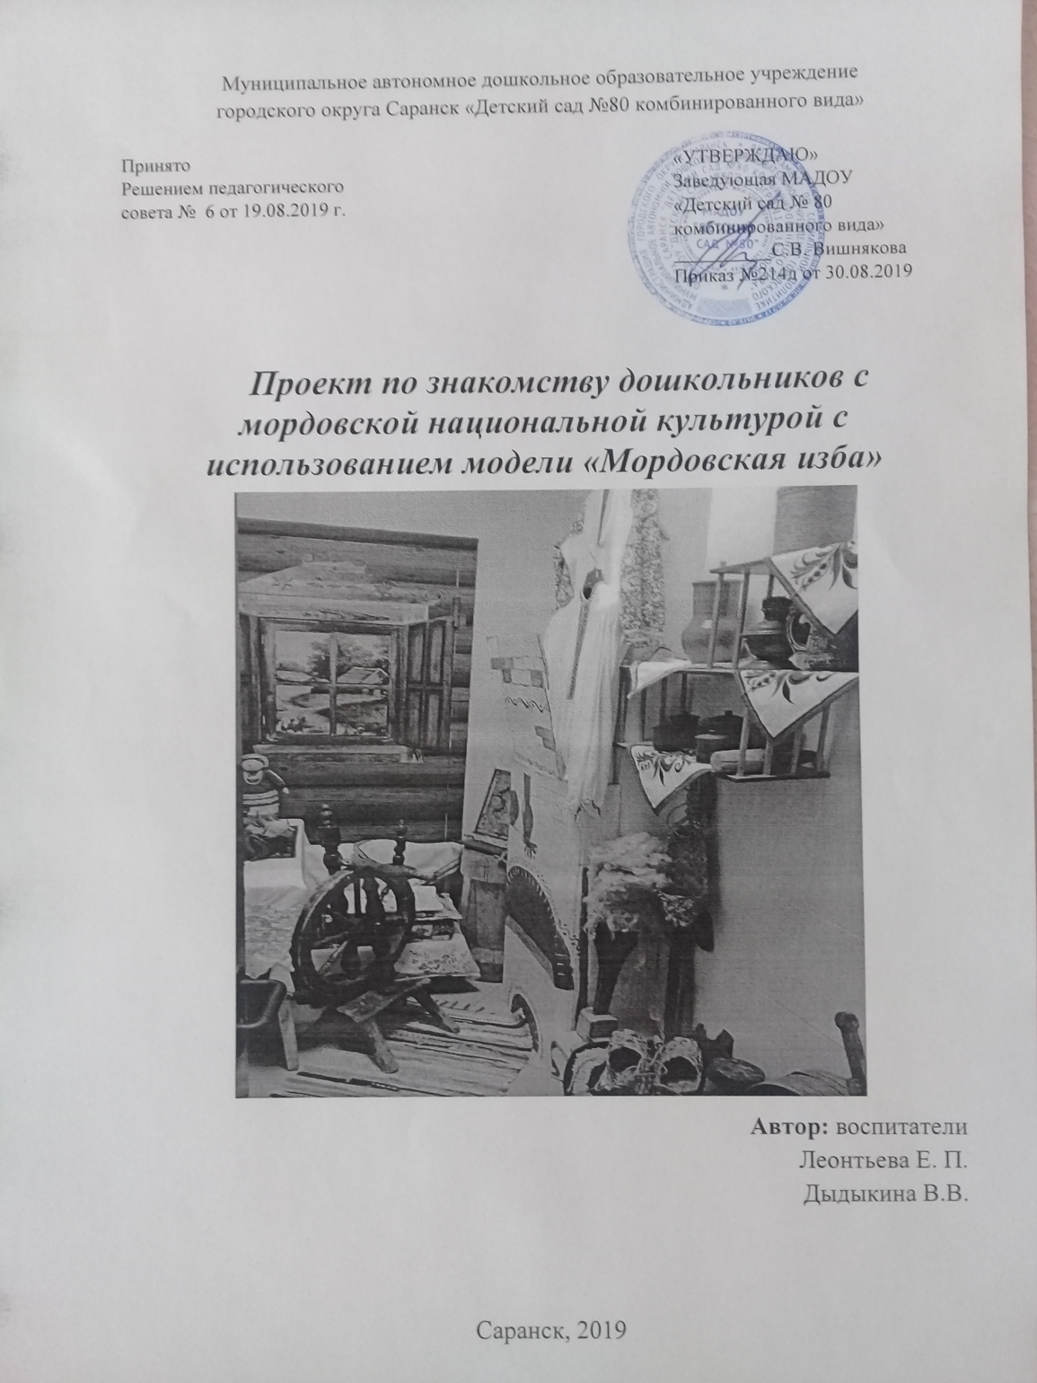

Slide 7
2. Наставничество

Slide 8
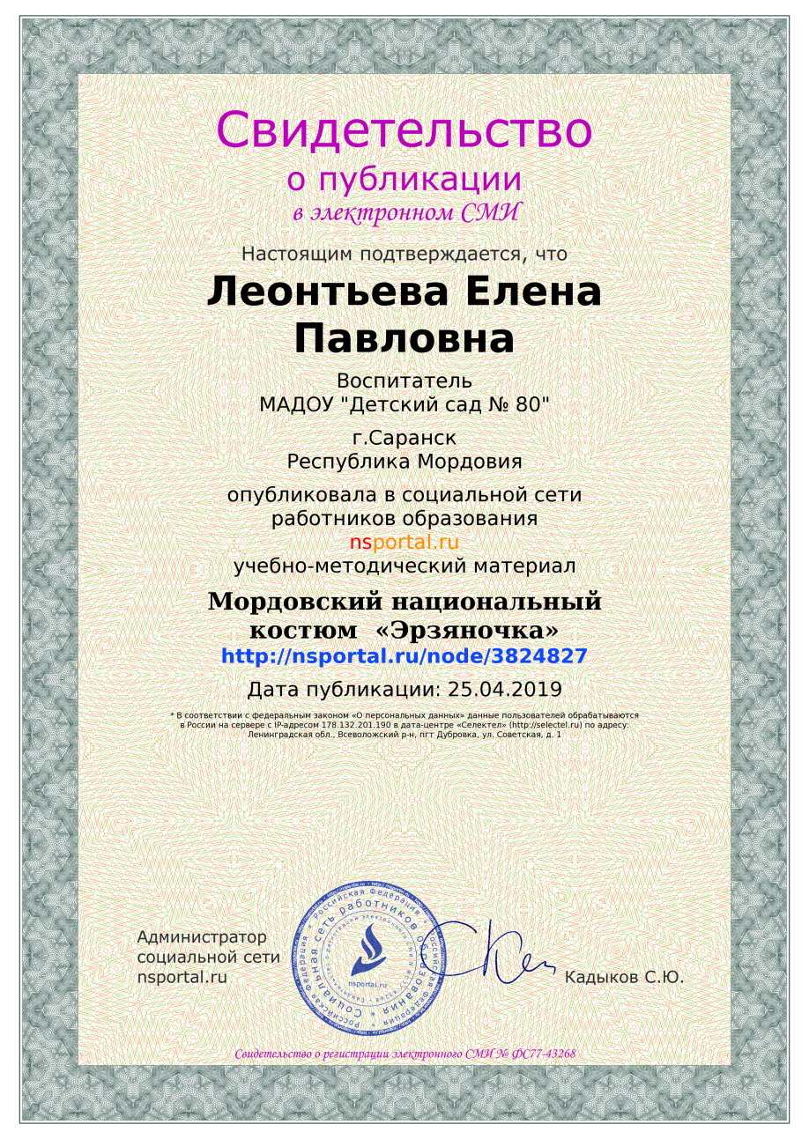
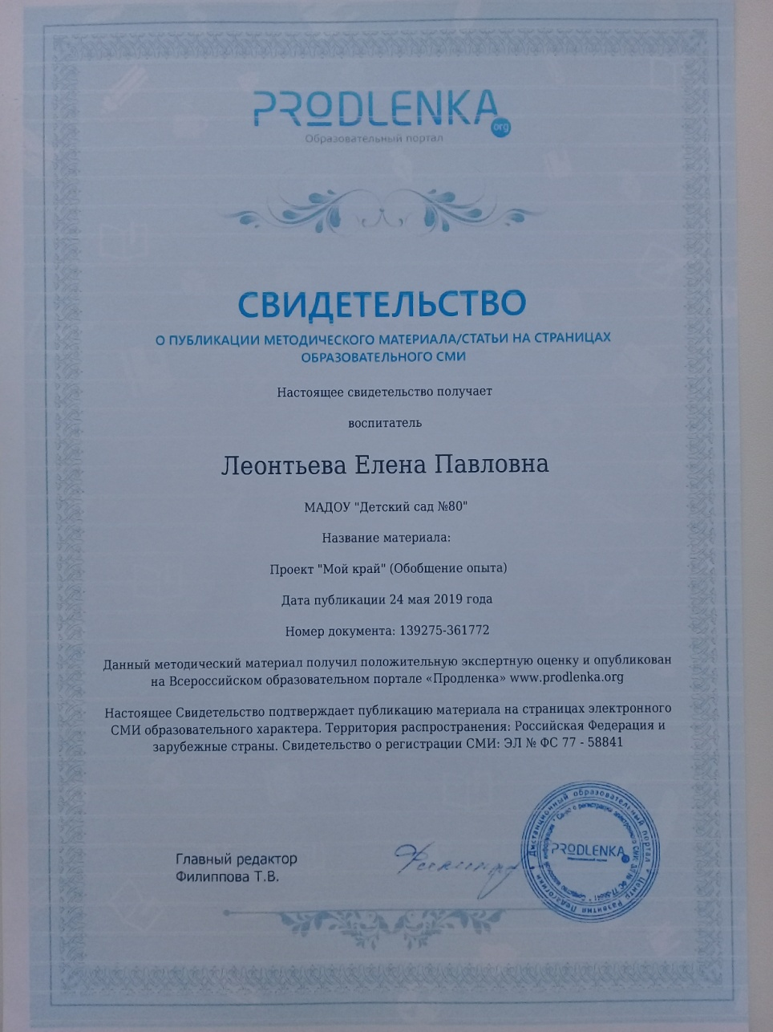
3. Наличие публикаций порталах сети интернет

Slide 9
4. Результаты участия воспитанников в: конкурсах; выставках; турнирах; соревнованиях; - акциях; - фестивалях

Slide 10
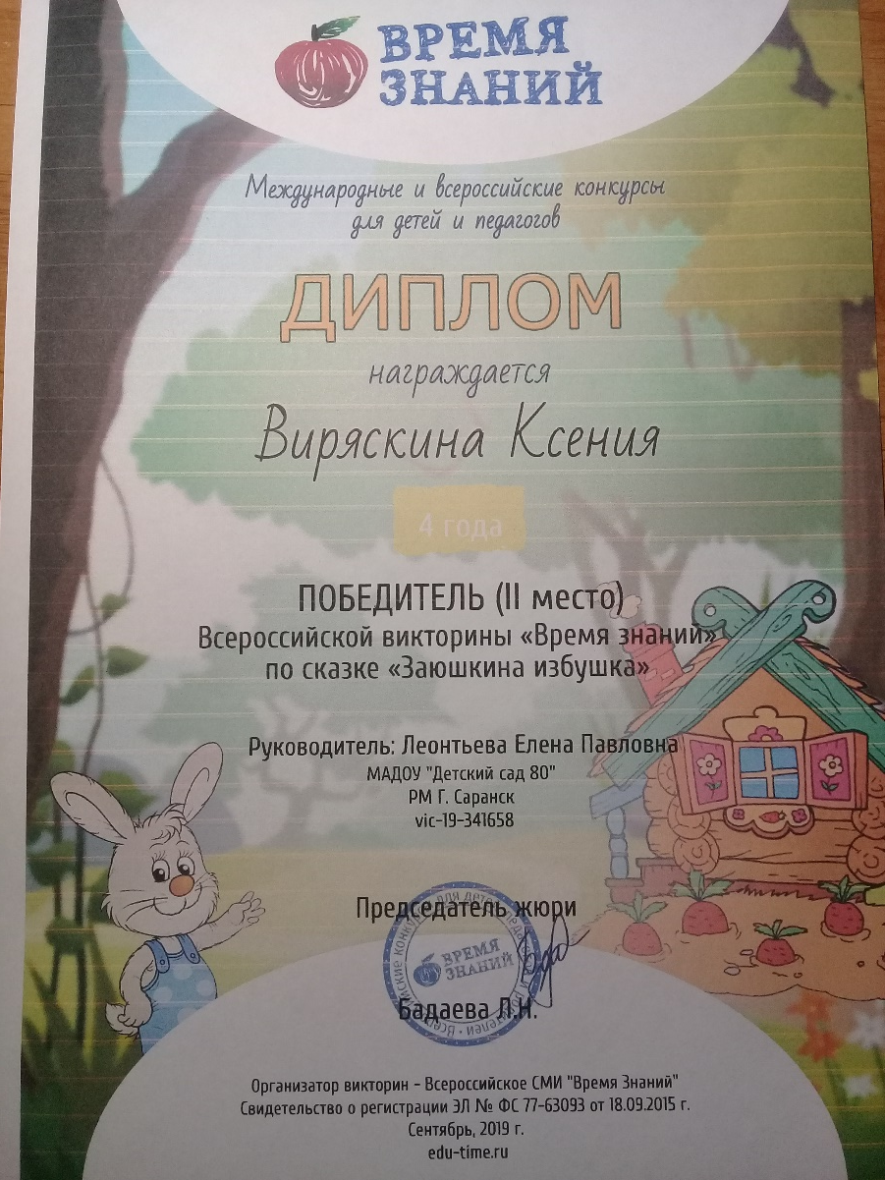
В сети интернет

Slide 12
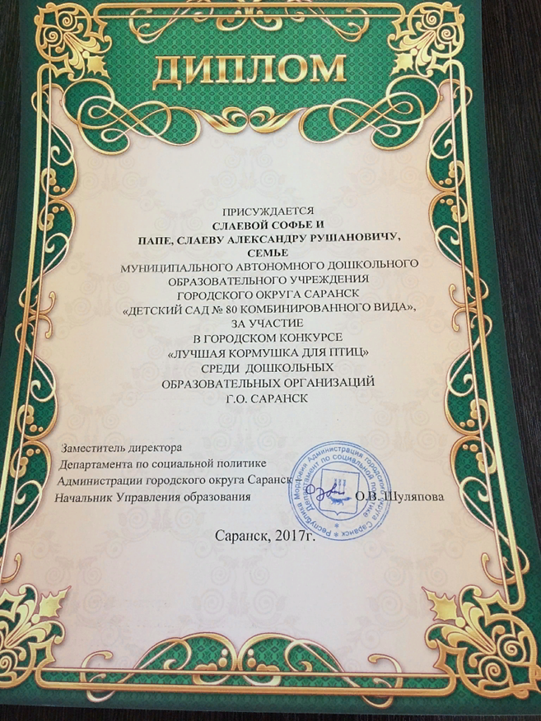
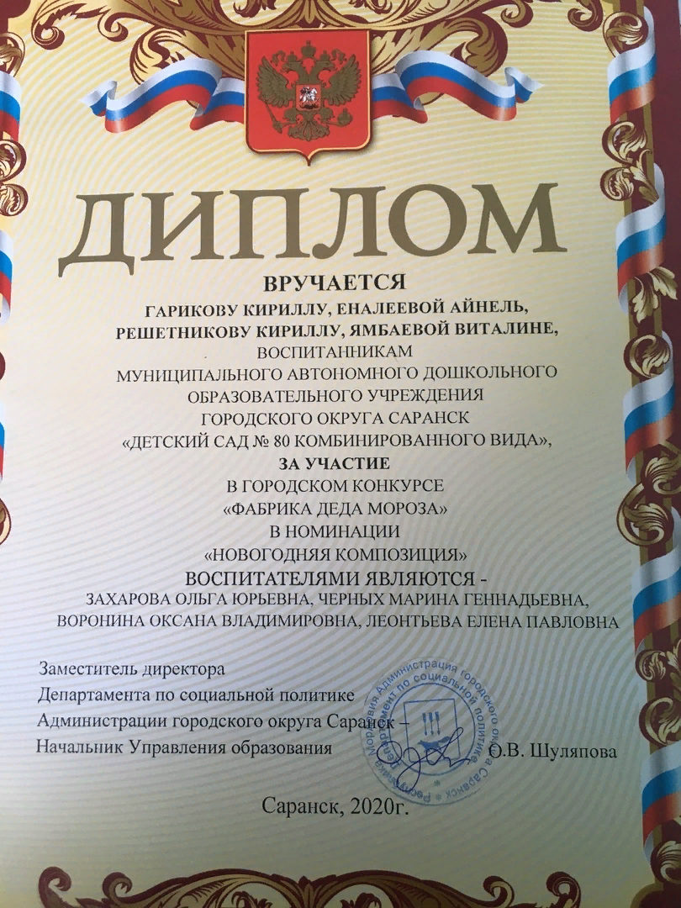
Очные муниципальные мероприятия

Slide 13
Очные республиканские конкурсы

Slide 14
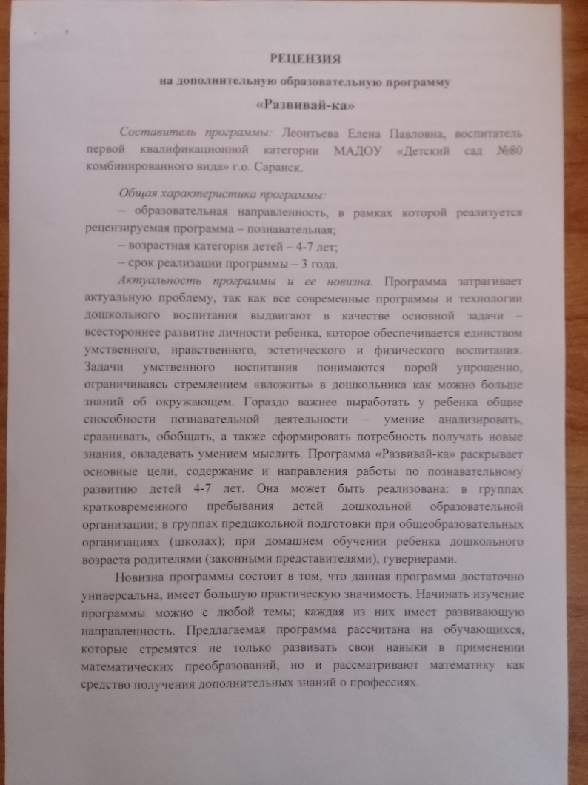
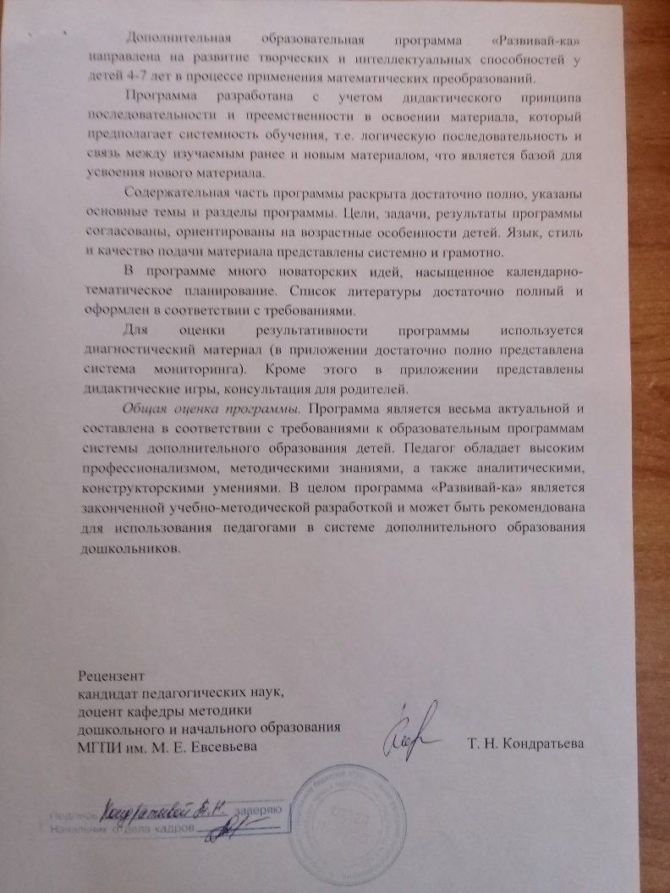
5. Наличие авторских программ, методических пособий

Slide 15
6. Выступления на заседаниях методических советов, научно-практических конференциях, педагогических чтениях, семинарах, секциях, форумах, радиопередачах (очно)

Slide 16
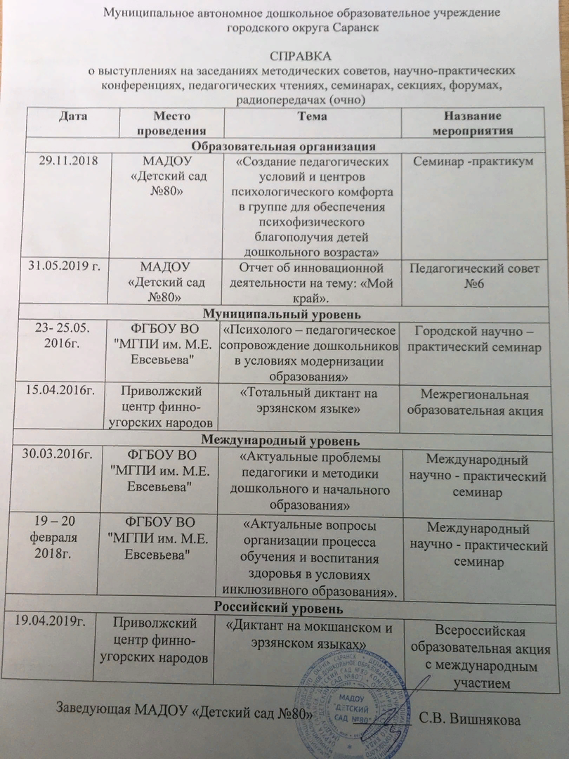

Slide 17
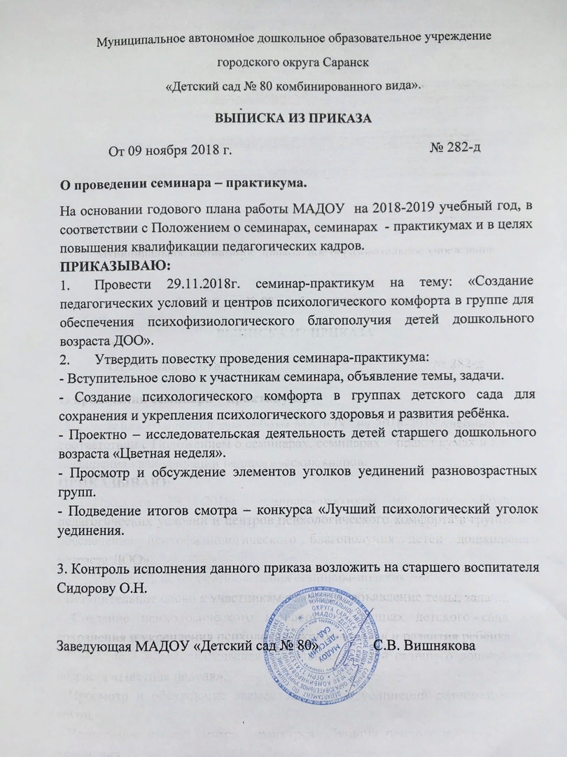
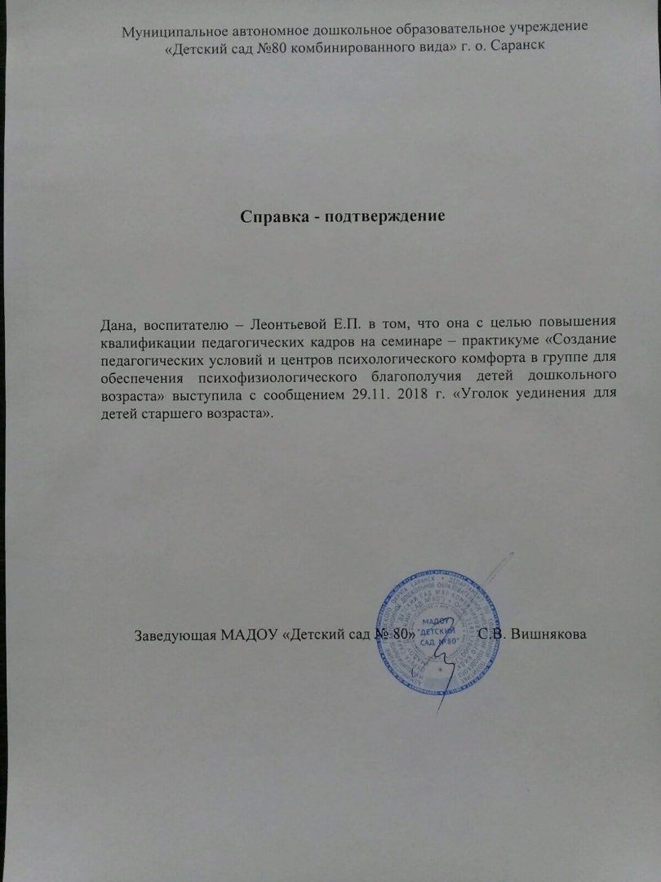
Уровень образовательной организации

Slide 18
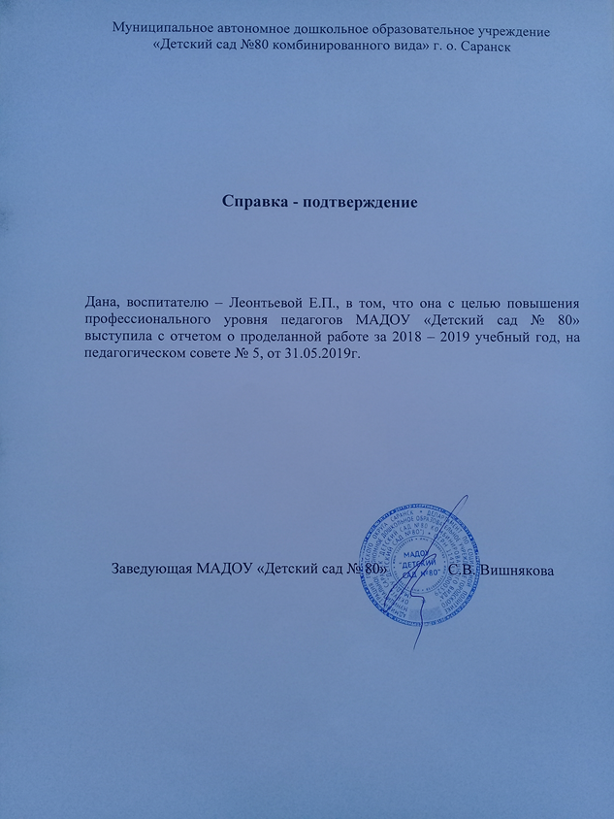

Slide 19
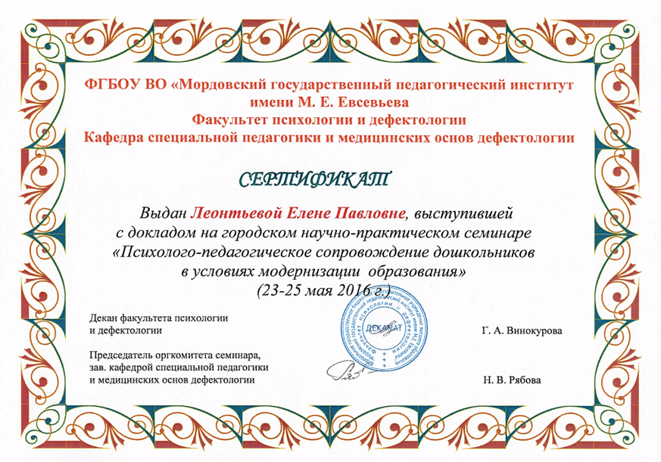
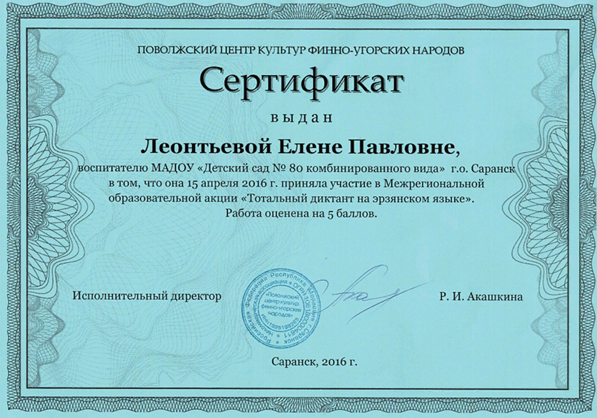
Муниципальный уровень

Slide 20
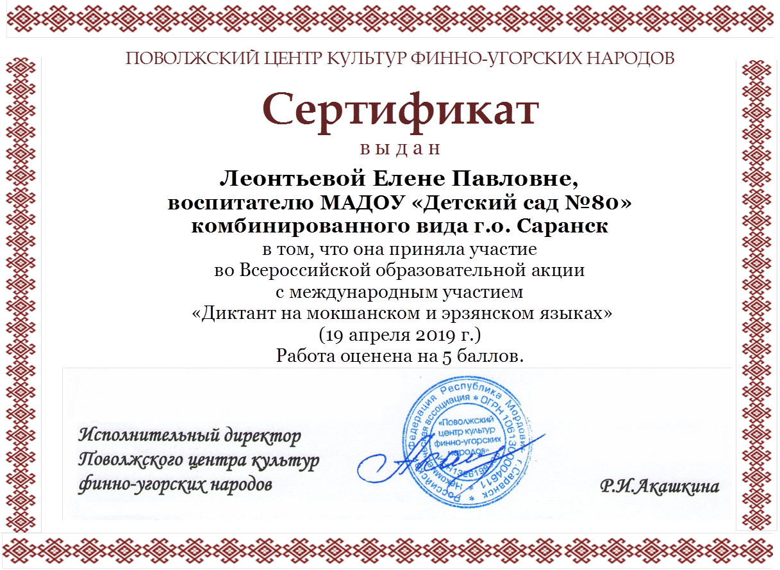

Slide 21
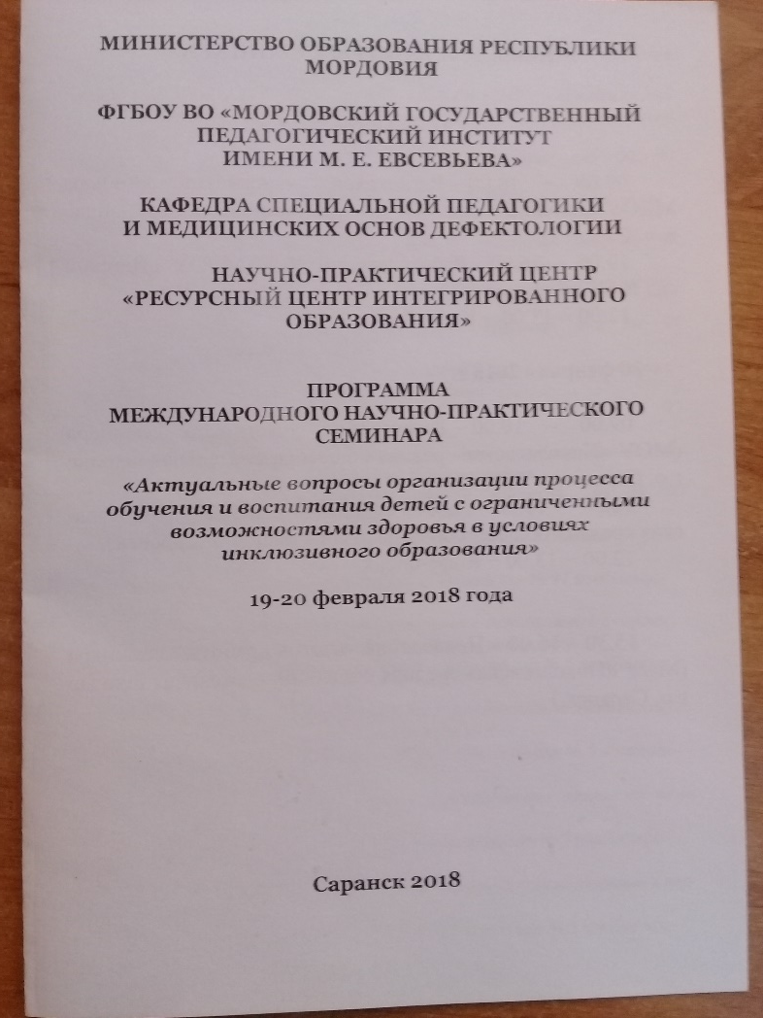
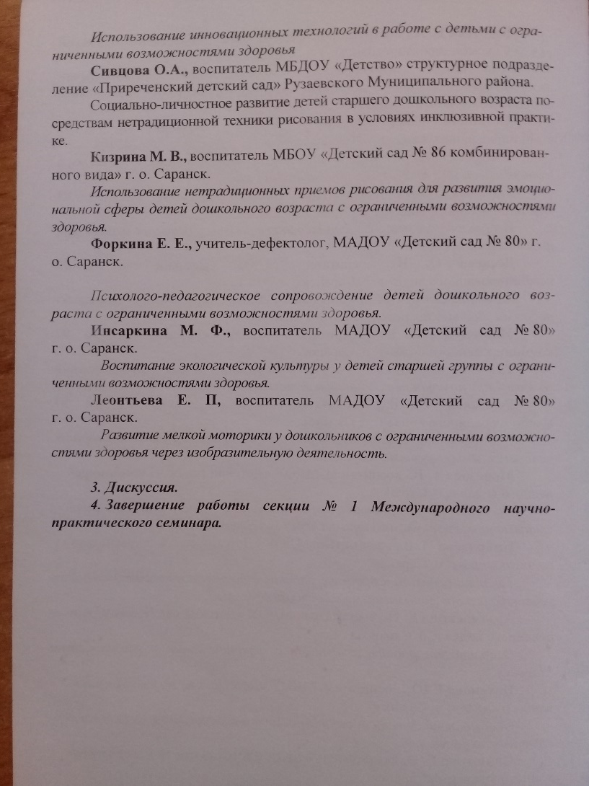
Международный уровень

Slide 22
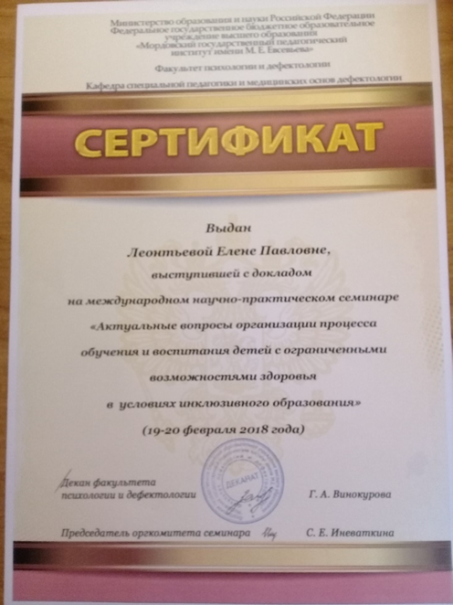
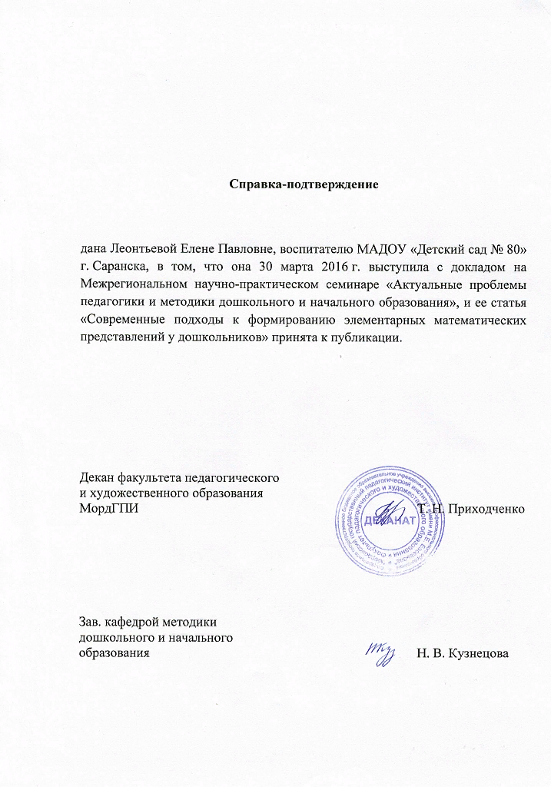

Slide 23
Российский уровень

Slide 24
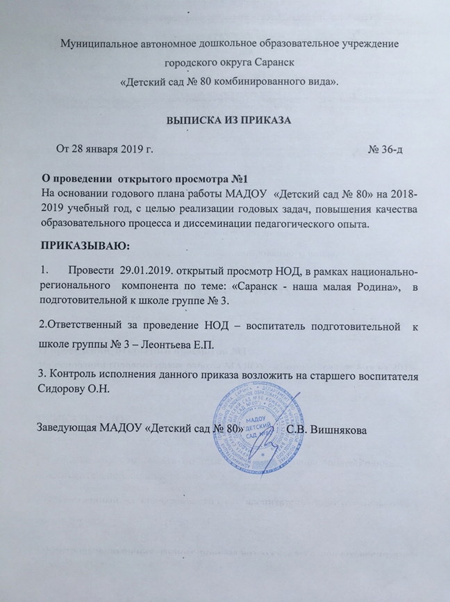
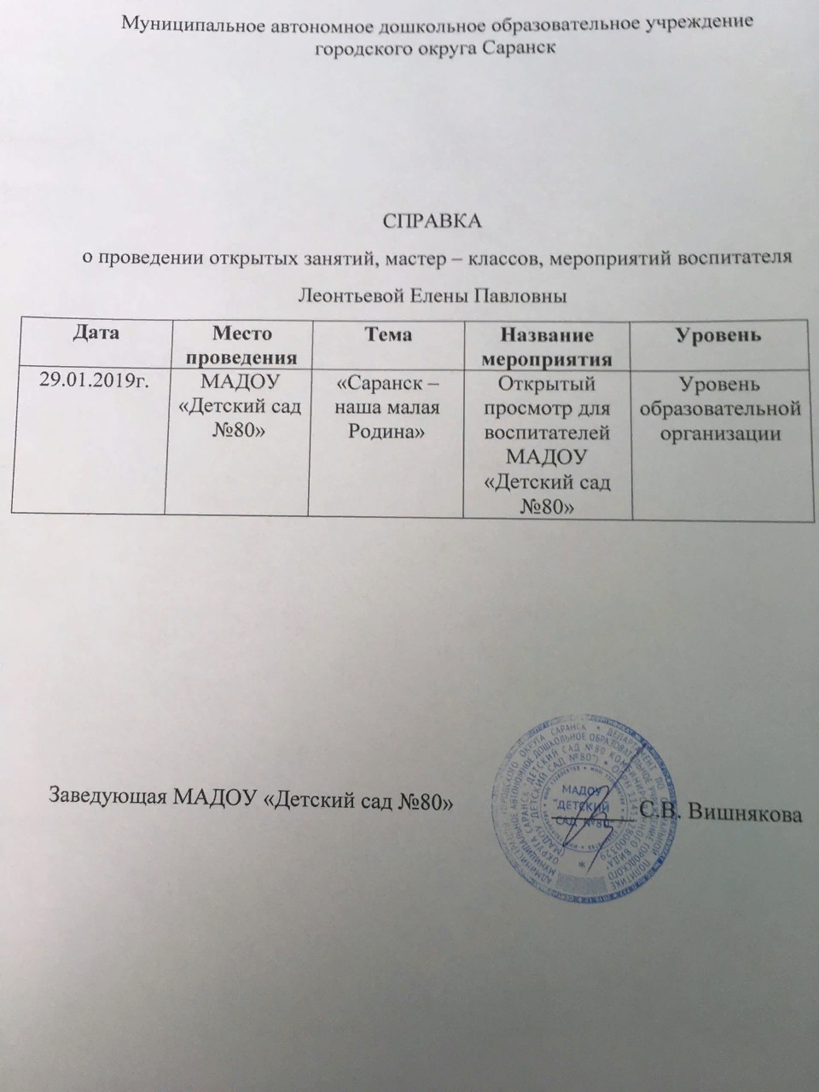
7. Проведение открытых занятий, мастер – классов, мероприятий Уровень образовательной организации

Slide 25
8.Экспертная деятельность

Slide 26
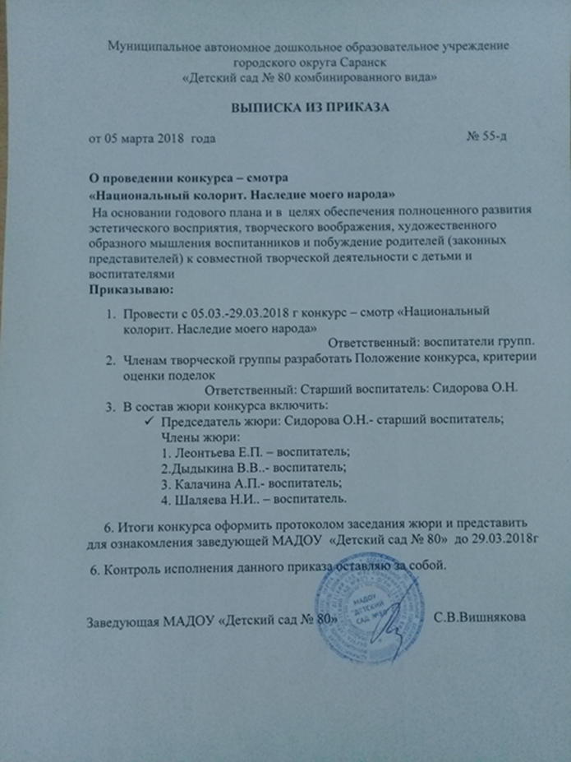
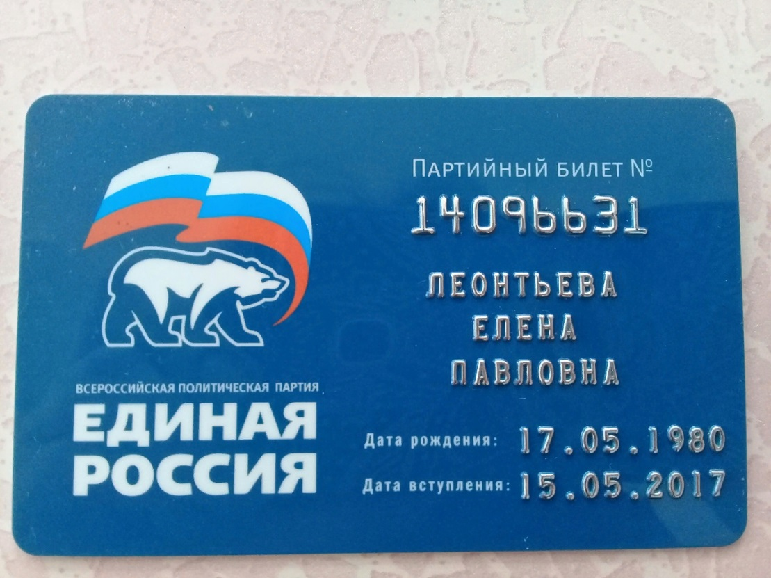
9.Общественно-педагогическая активность педагога, участие в комиссиях, педагогических сообществах, в жюри конкурсов Муниципальный уровень

Slide 27
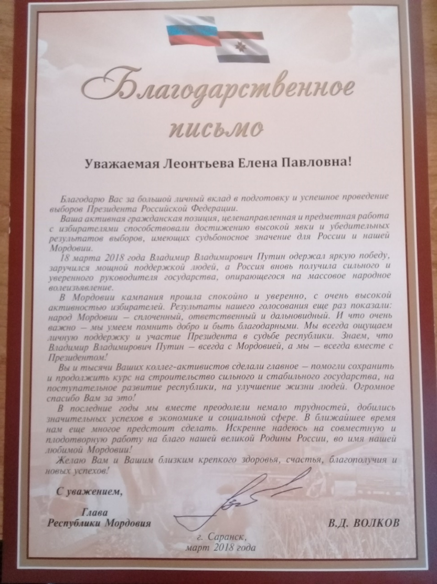

Slide 28
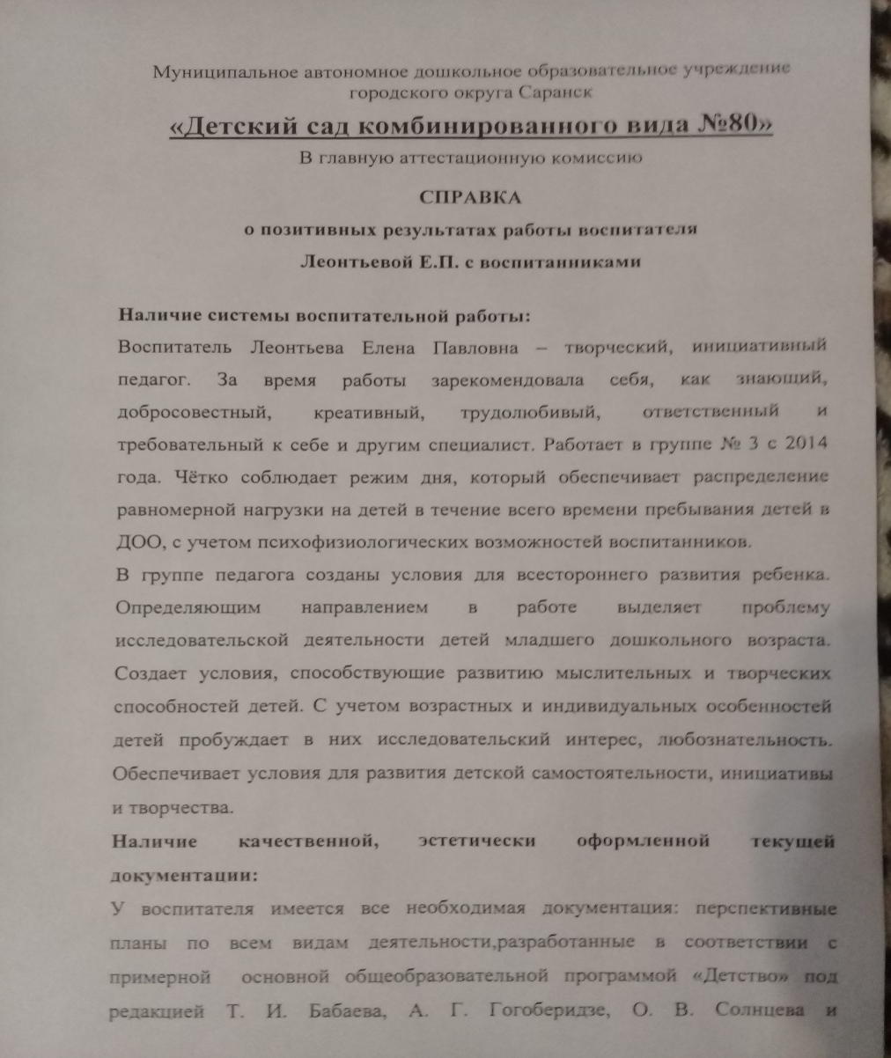
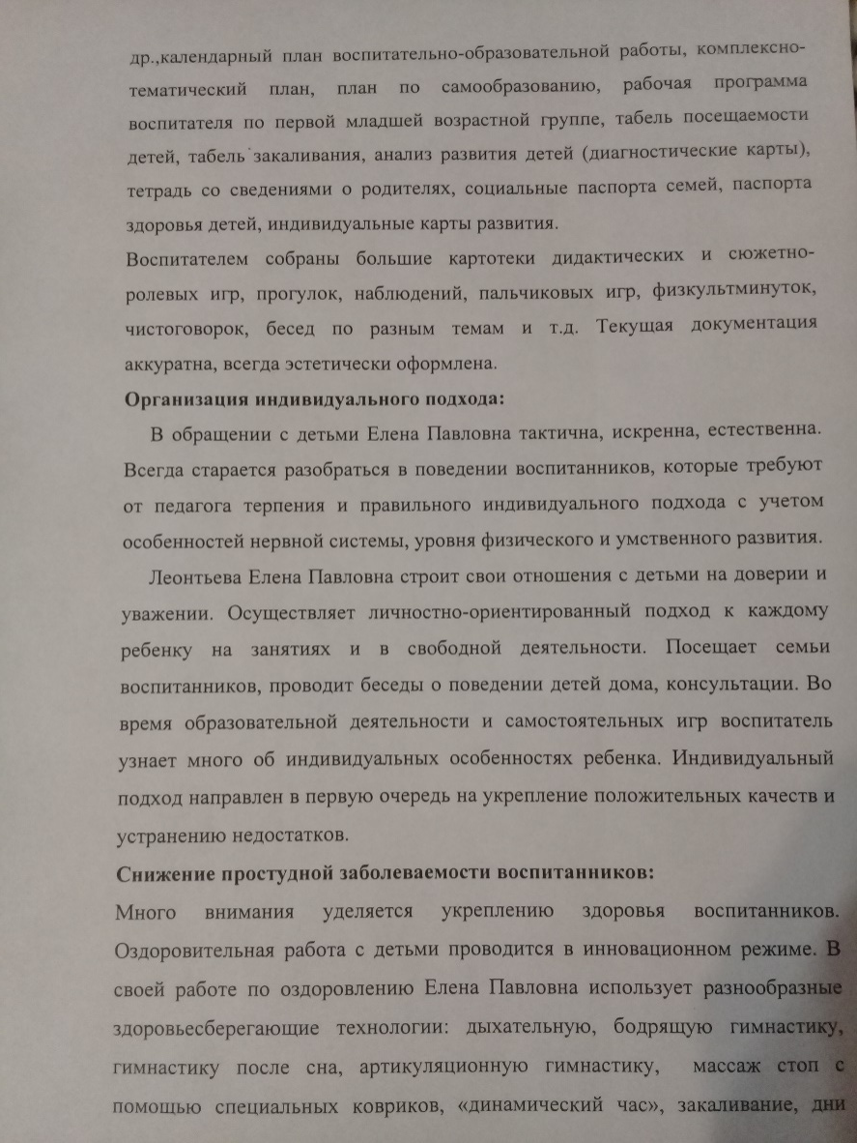
10. Позитивные результаты работы с воспитанниками

Slide 29
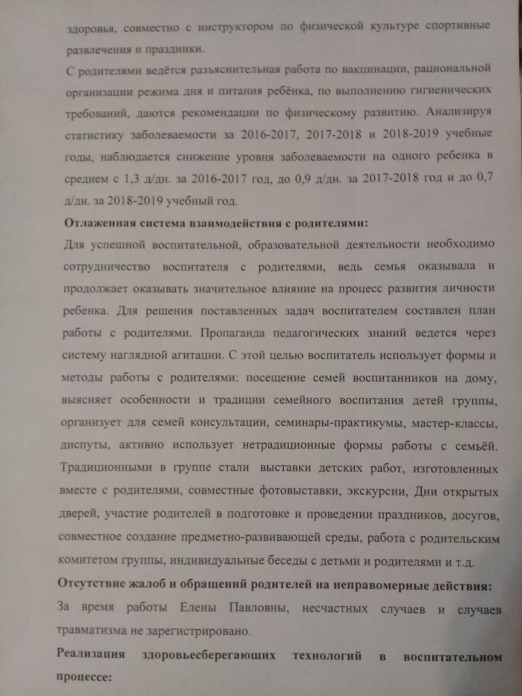
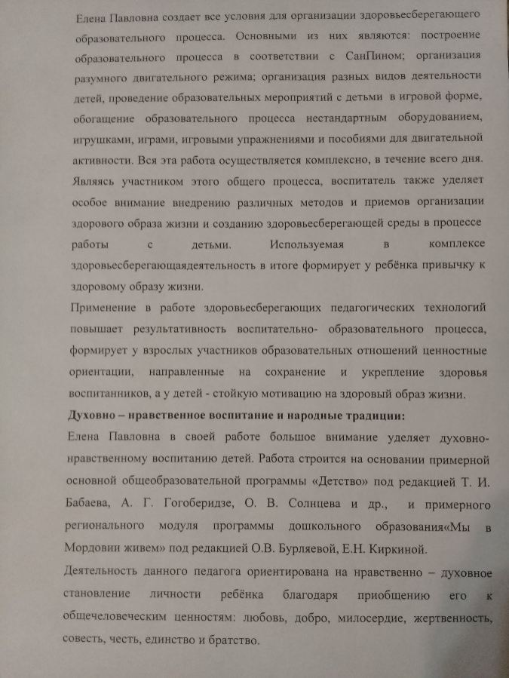

Slide 30
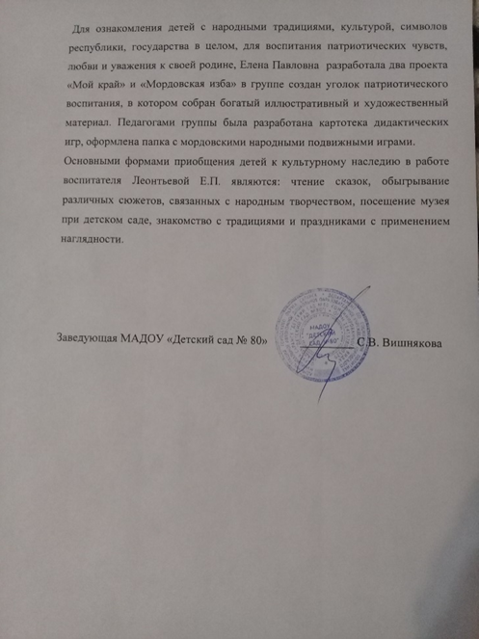

Slide 31
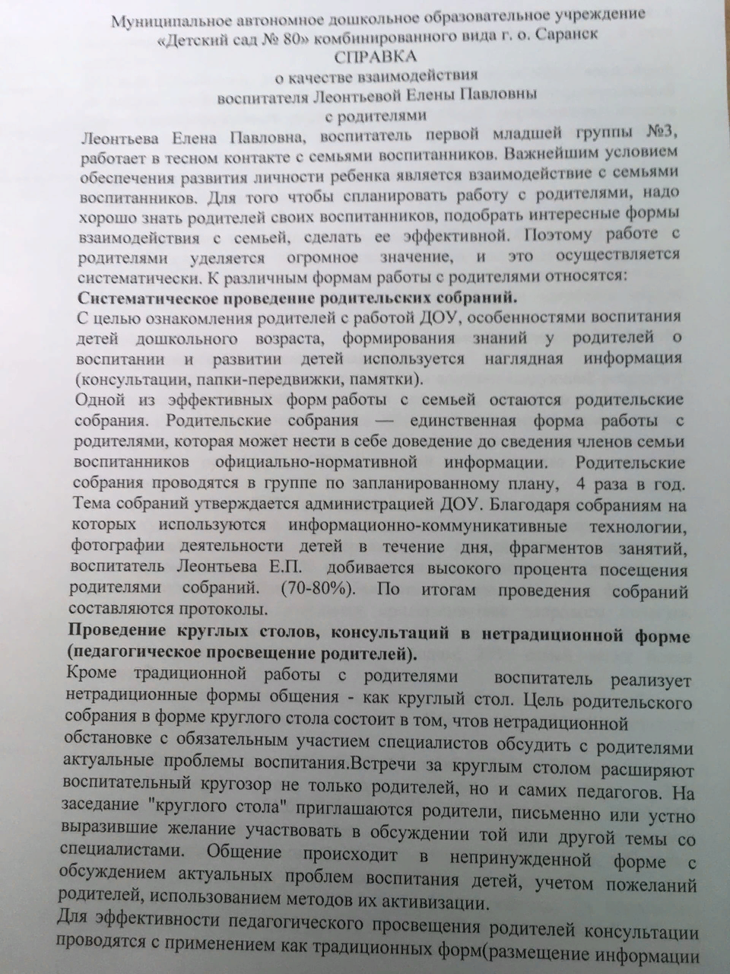
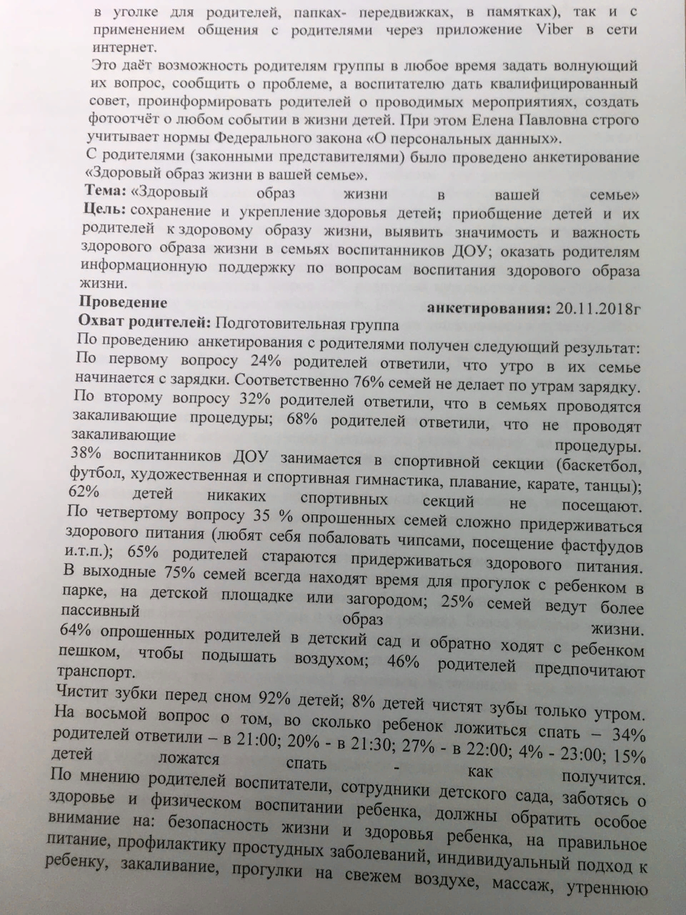
11.Качество взаимодействия с родителями

Slide 32
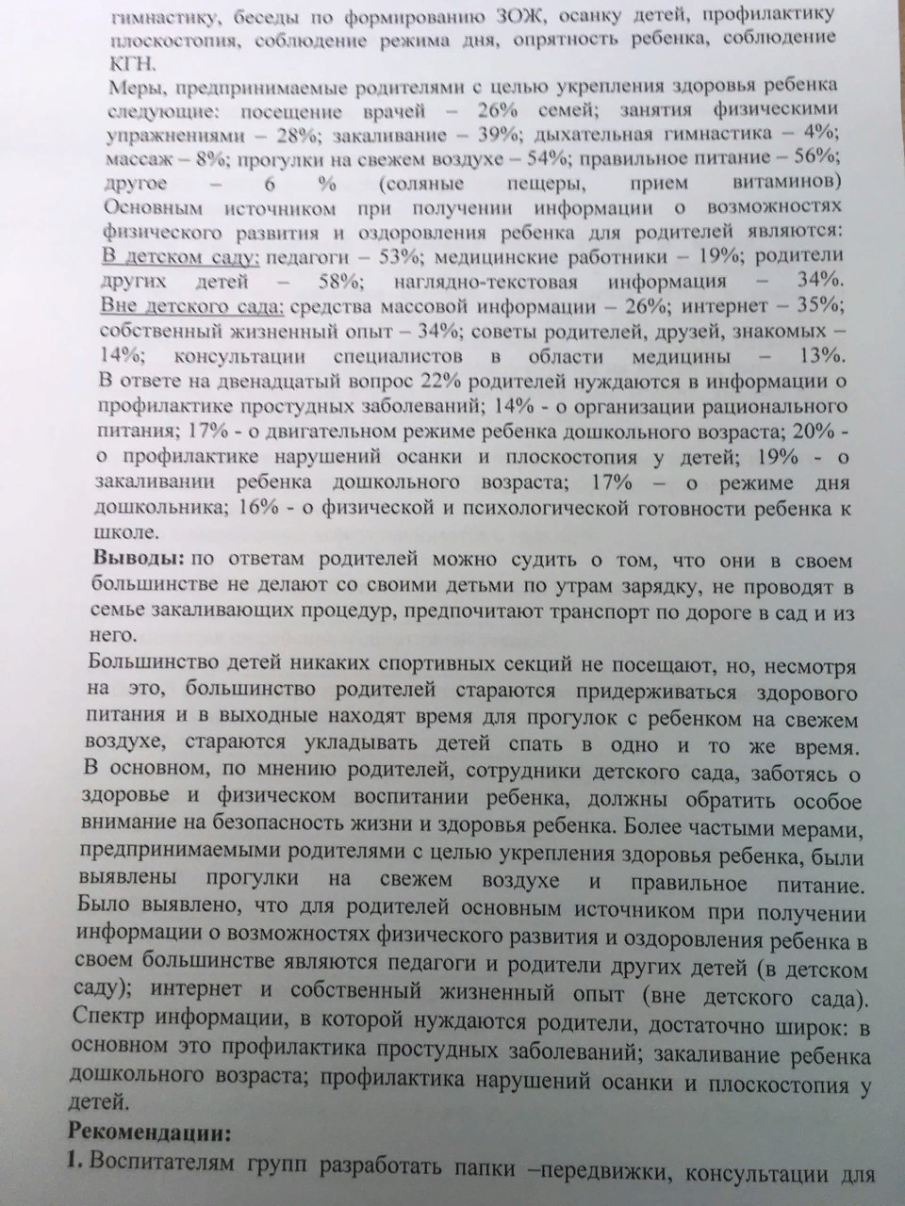
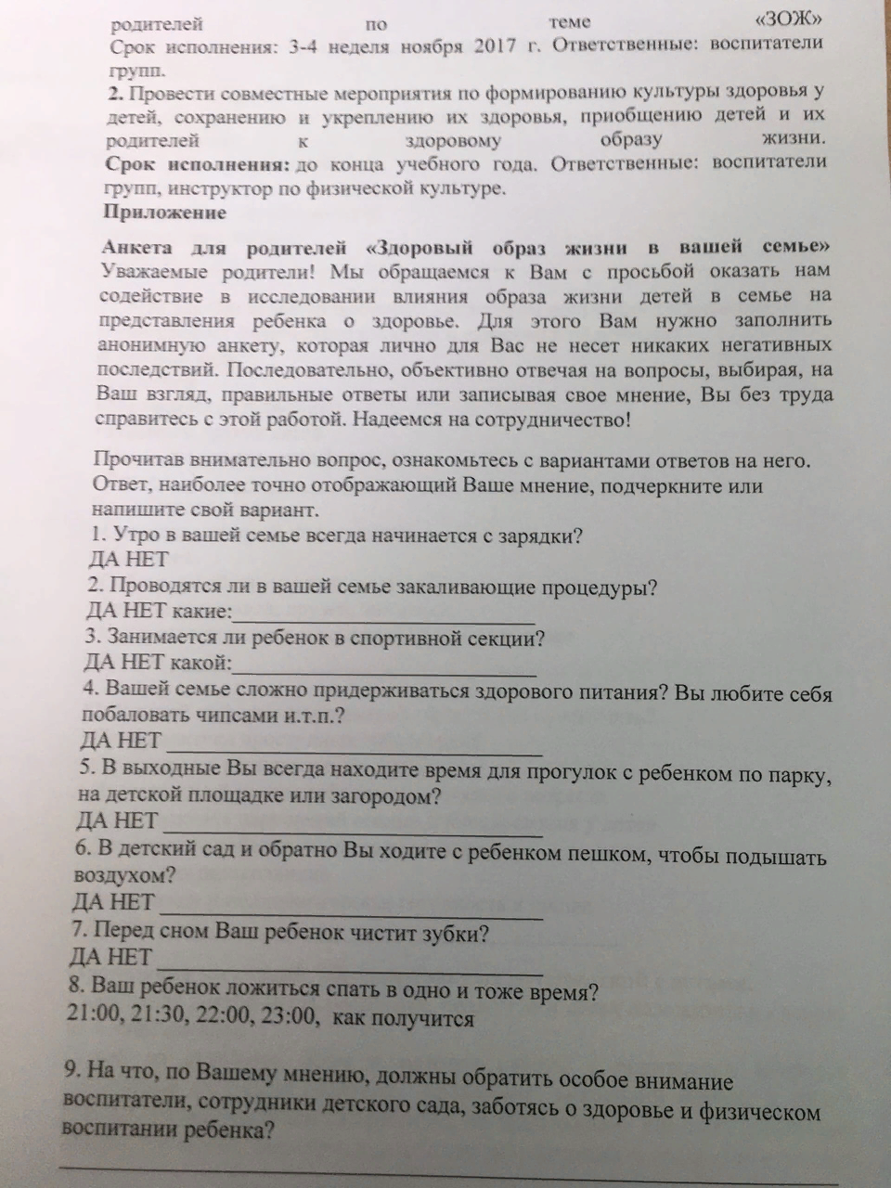

Slide 33
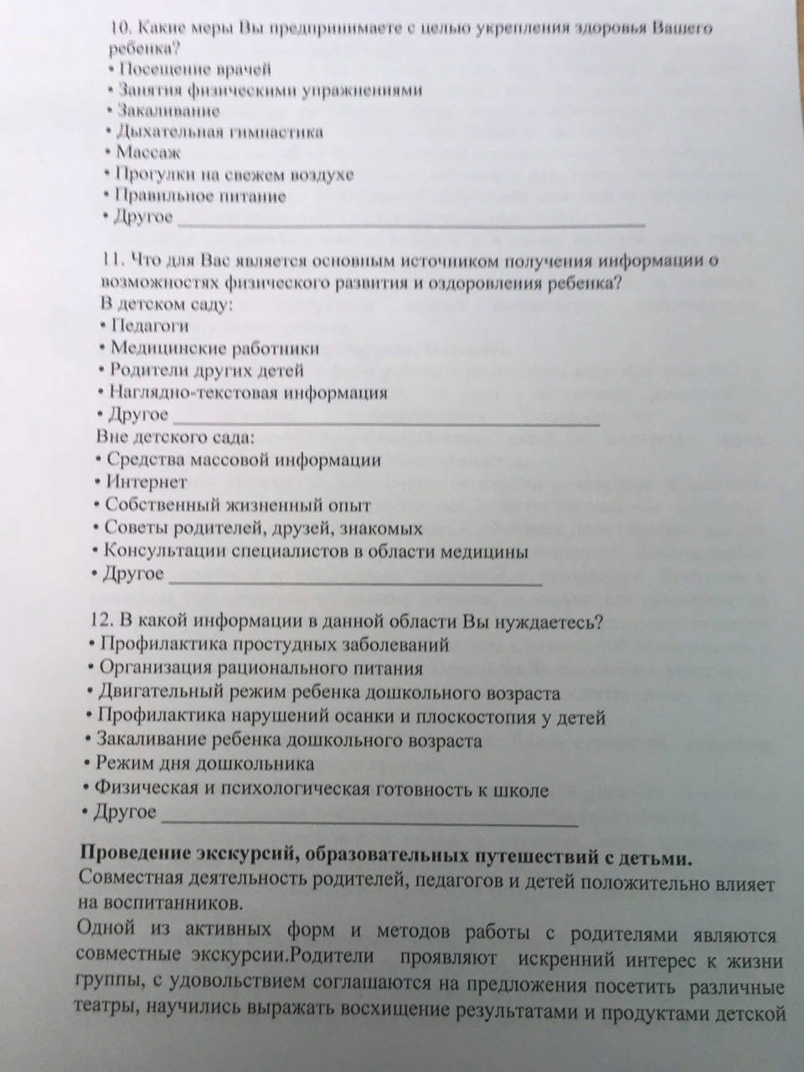
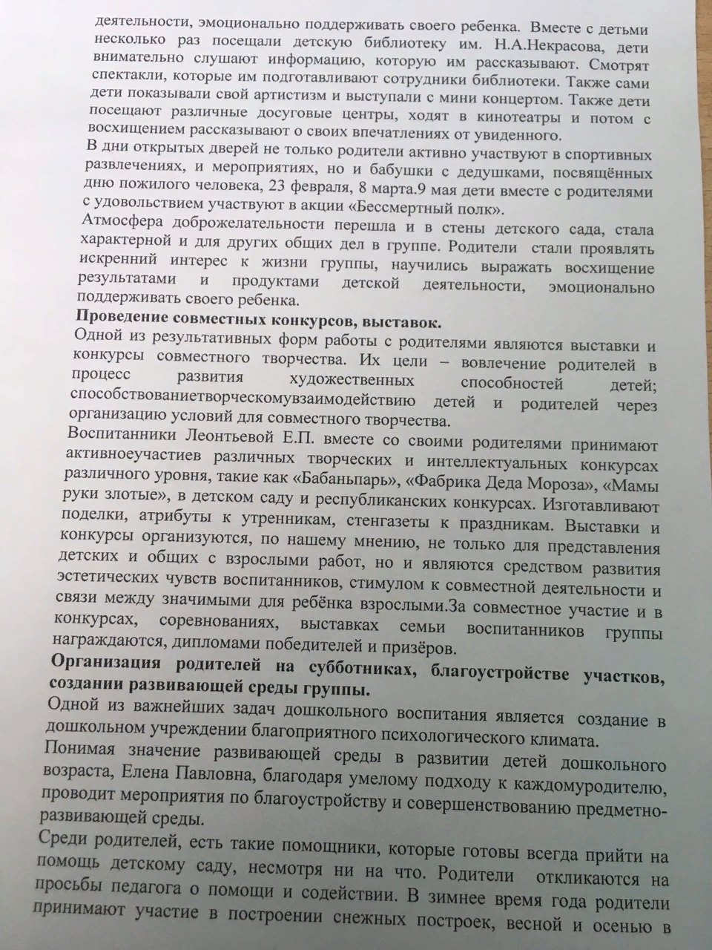

Slide 34
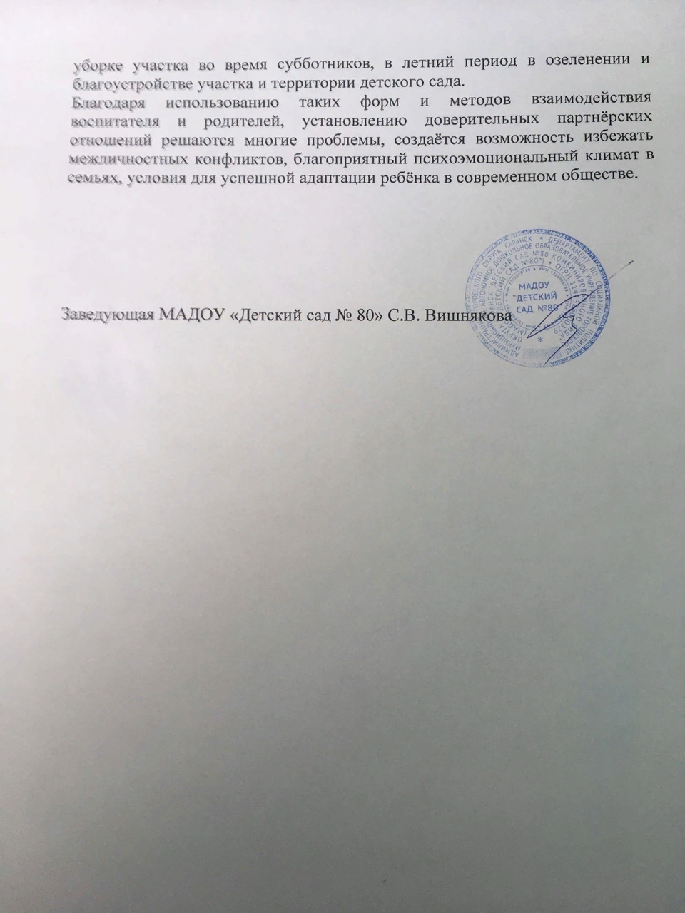

Slide 35
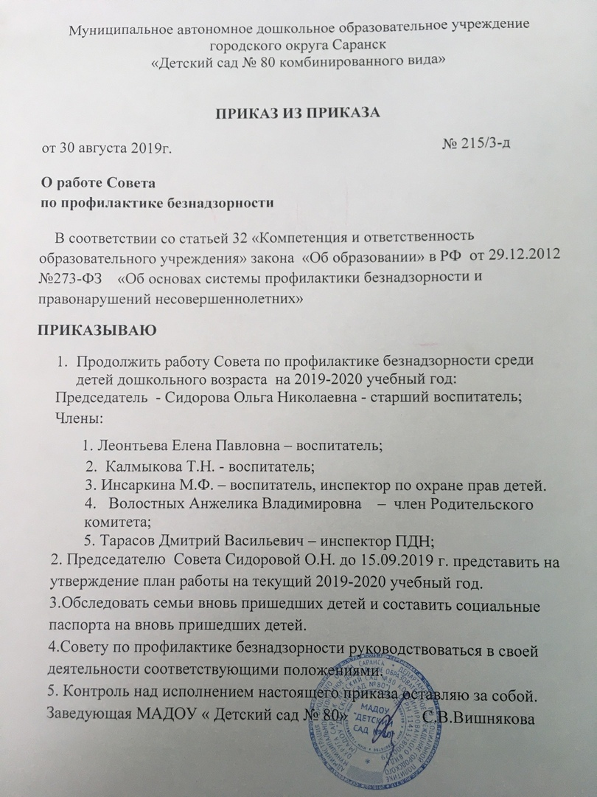
12.Работа с детьми из социально-неблагополучных семей

Slide 36
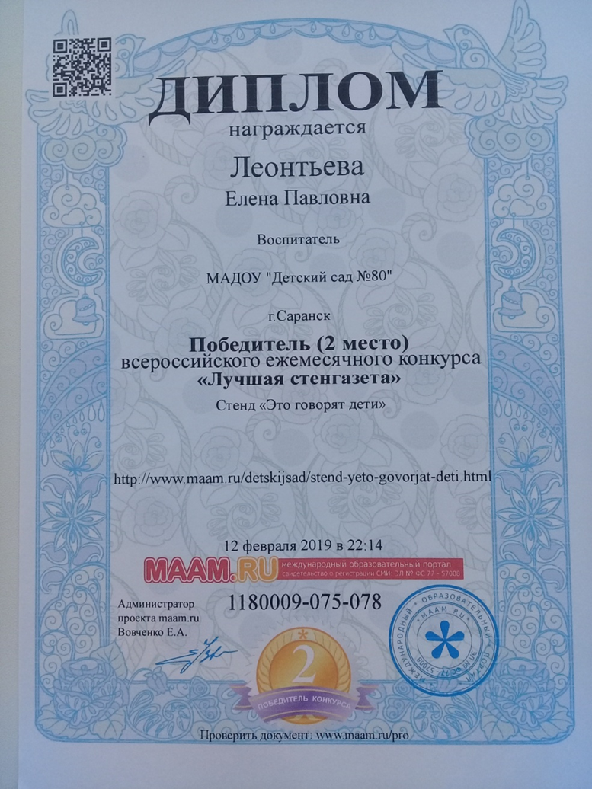
13. Участие педагога в профессиональных конкурсах На порталах сети Интернет

Slide 37
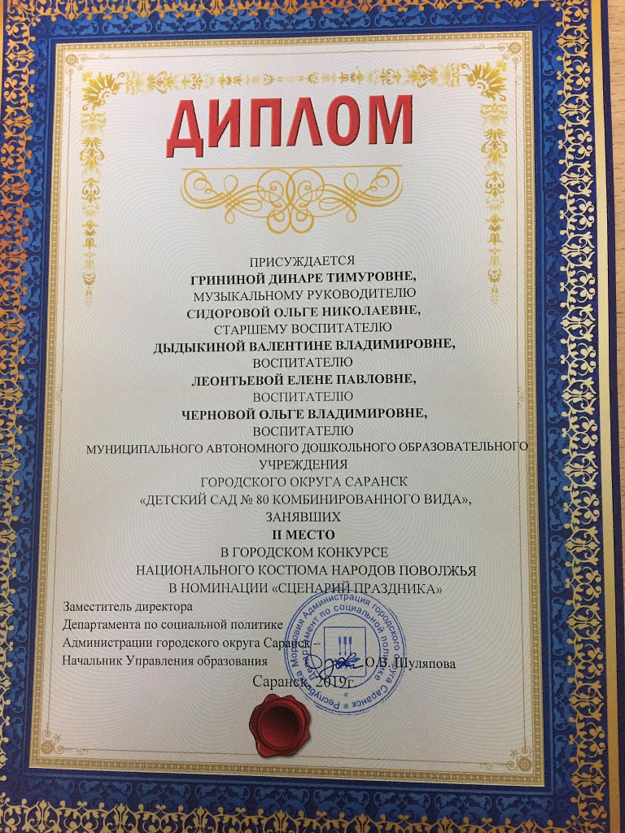
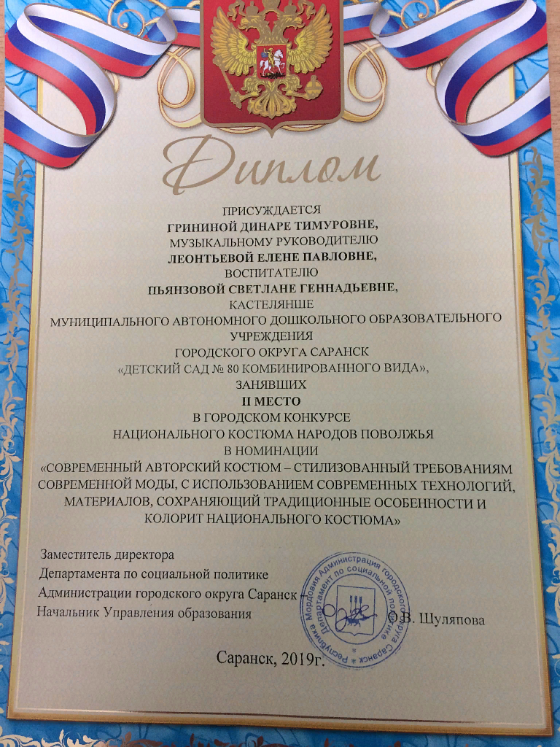
Участие в очных муниципальных конкурсах

Slide 38
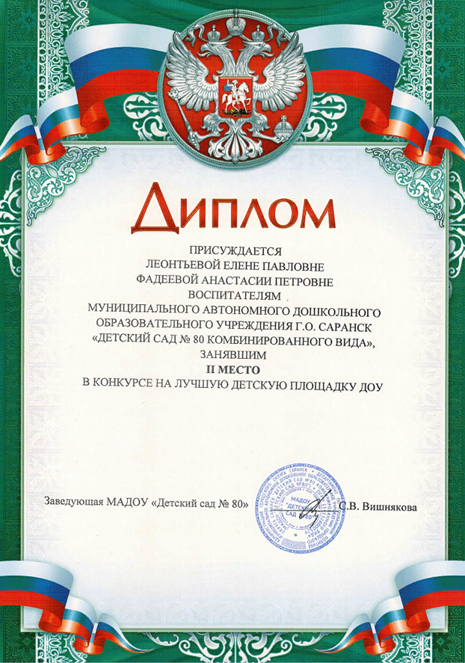

Slide 39
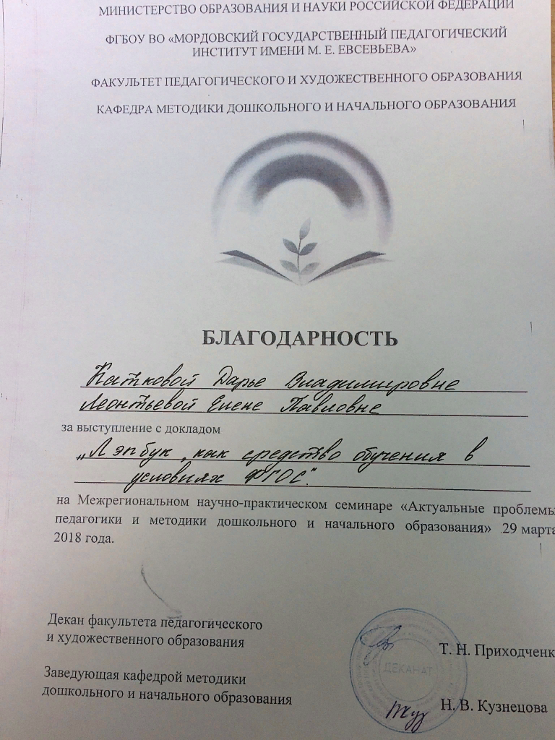
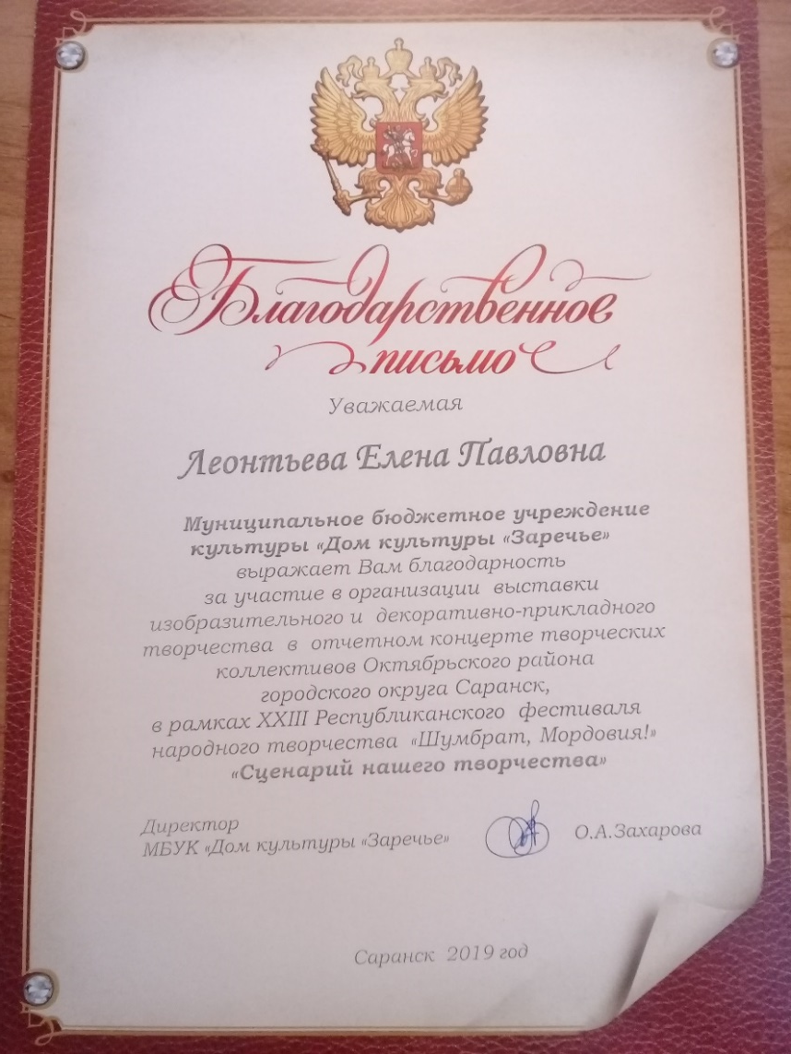
14. Награды и поощрения

Slide 40
